Slide 1
计算机网络研研讨课第二阶段总结
范子墨

Slide 2
目录
路由器转发实验
网络路由实验
高效IP路由查找实验
网络地址转换实验
这四个实验都与数据包的处理有关，除了路由查找实验以外，剩余实验都在路由器转发实验的基础上进行进一步的扩充。整体思路均为处理接收到的数据包和协议维护。

Slide 3
实验七：路由器转发实验
实验内容：
处理ARP请求和应答
ARP缓存管理：ARP查询、更新等操作
IP地址查找和IP数据包转发
发送ICMP数据包：包括路由表查找失败、ARP查找失败、TTL值为0、收到ping本端口的包

Slide 4
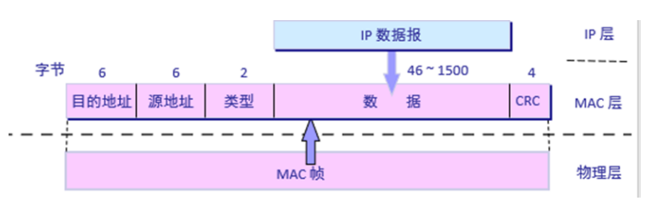
实验七：路由器转发实验
代码思路：在 main 文件用 while(1)循环进行持续监听，在收到数据包之后使用 handle_packet 函数进 行 处 理 ， 并 根 据 以太网 帧 中 上层协议 的 类 型 分 别 跳转至 handle_ip_packet 和handle_arp_packet，两个函数均需要自己进行填充。
其中，handle_ip_packet 在对数据包进行处理，找出下一跳的目的 ip 地址，此时完成了网络层的工作，想要真正转发，还需要知道 ip 地址对应的 mac 地址，所以每个具有三层（指网络层、数据链路层、物理层）结点中都有一个 ARP 高速缓存，用于存储结点所在局域网内各结点的 ip 地址到其硬件地址的映射表。因此在 iface_send_packet_by_arp 函数中实现的是数据链路层的工作，查找目的 ip 地址是否在 arpcache 中，若有，则将 ip 数据包加上头部和尾部发送，否则跳转至 arpcache_append_packet。
handle_arp_packet 主要是对于 arp 请求和 arp 回复的处理，维护 arpcache 中的 IP、MAC映射条目和查找不到相应条目而等待 ARP 应答的数据包。

Slide 5
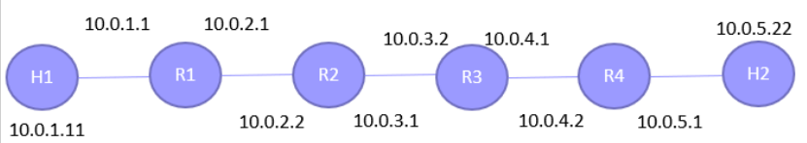
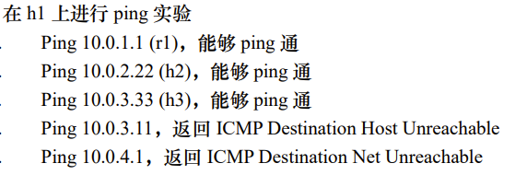
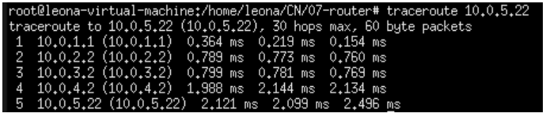
实验七：路由器转发实验
实验结果：
构造多个路由器节点，在一个终端节点上 traceroute 另一节点，能够正确输出路径上每个节点的 IP 信息

Slide 6
实验七：路由器转发实验
遇到的问题：
指针使用，遇到了一些没有见过的指针用法，通过定义指向指针加偏移量的指针，从而进行数据包的拆分，从而修改。
字节序转换函数错误：else if(ntohl(eth_arp->arp_op) == ARPOP_REQUEST)，应使用ntohs。
感想：本次实验正好在计网期中考试之后完成，由于计网的期中复习，对于计网知识整体加深了理解，因此实验的理论知识部分比较顺利，主要函数实现比较多，需要整体梳理思路而后对每个函数进行实现。

Slide 7
实验九：网络路由实验
实验内容：
构建一致性链路状态数据库：邻居发现与管理、链路状态信息洪泛
网络路由计算：最短路径算法

Slide 8
实验九：网络路由实验
总体设计思路：
基于上一个实验，对数据包进行进一步的分类处理。若目的地址与接口地址匹配，则增 加判断上层协议是否是 IPPROTO_MOSPF 字段，将其交给 handle_mospf_packet 函数进行 处理。若目的地址与接口地址不匹配，则判断是否为等于多播 OSPF 所使用的 IP 地址 MOSPF_ALLSPFRouters ， 若 等 于 ， 则 断 言 其 为 多 播 OSPF 数 据 包 ， 同 样 交 由 handle_mospf_packet 函数进行处理。如果目的 IP 地址既不等于接口 IP 地址，也不等于 MOSPF_ALLSPFRouters ， 则 说 明 这 个 数 据 包 需 要 进 行 路 由 转 发 ， 将 其 交 给 ip_forward_packet 函数进行进一步处理。这里需要自己将上个实验中对路由转发的处理代码 复制到 ip_forward 函数中。
在 handle_mospf_packet 函数中，首先检验该数据包是否有错误，而后根据 mospf->type 进行分类。如果是 MOSPF_TYPE_HELLO 类型，则为 hello 数据包，跳转至 handle_mospf_hello。 若是 MOSPF_TYPE_LSU 类型数据包，则调用 handle_mospf_lsu 函数处理。
handle_mospf_lsu 会处理三类 lsu 消息，包括新的链路状态信息、原有状态信息的定期 发送、已记录或过期的状态信息。根据数据包，对本路由器的链路状态数据库进行更新。而 后由于洪泛链路，因此在处理好消息后，如果 TTL 值还大于 0，向除本端口以外的端口转发 消息，一层层传递下去。
与此同时，每个节点需要周期性发送 MOSPF Hello（ hello-interval ：5 秒）宣告自己的 存在，同时周期性发送 MOSPF LSU 数据包。此外，要定期检查邻居列表和 MOSPF 数据库 表。由于本次实验没有默认路由表，因此需要根据 Dijkstra 算法进行路由表的生成。

Slide 9
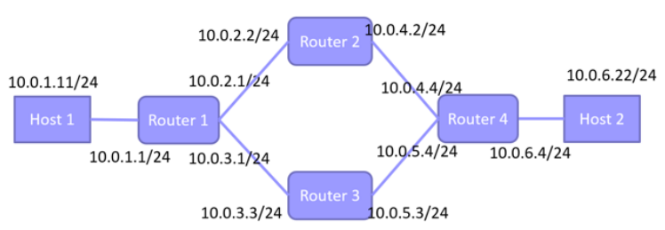
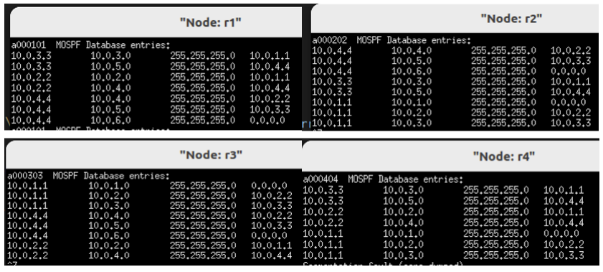
实验九：网络路由实验
实验结果：
生成链路库，可以从下图结合右图看出数据链路库生成正确

Slide 10
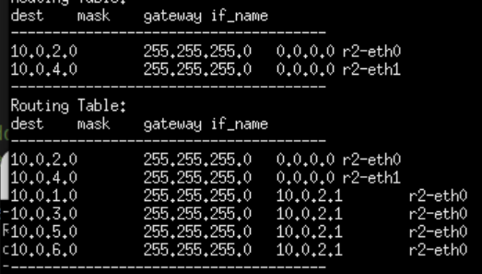
实验九：网络路由实验
实验结果：
在节点 h1 上 ping/traceroute 节点 h2 6. 关掉某节点或链路，等一段时间后，再次用 h1 去 traceroute 节点 h2

Slide 11
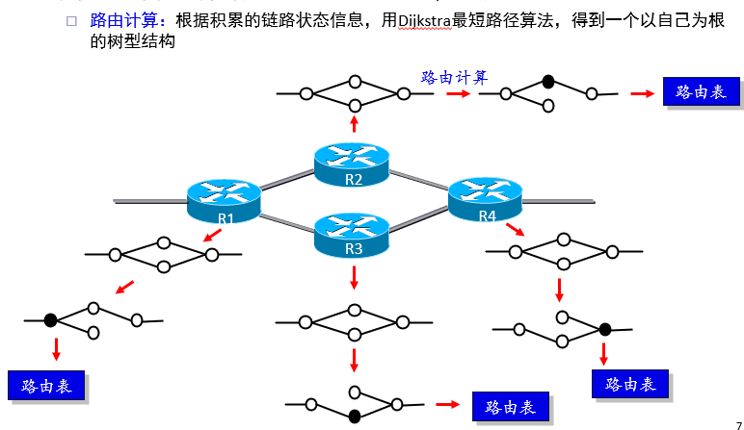
实验九：网络路由实验
实验感想：
本次实验中mospf与计算机网络理论课同步进行，每个结点建立完成的网络图即链路状态数据库，而后每个节点单独计算到其它节点的最短路径，生成路由表。洪泛链路的概念比较新颖，Dijkstra算法在之前的数据结构中已经接触过。

Slide 12
实验十：高效IP路由查找实验
实验内容：
构建基本前缀树和优化前缀树
代码思路：基本前缀树即构建二叉树。优化前缀树基于文献和PPT有多种思路，比如说减少数据结构大小或者减少内存访问足迹等。先构建一个多bit 前缀树，每次匹配 2bit。同时考虑到参考文献中提到的直接指向，因此将首次匹配设置为16bit。此外，在实现了上述前缀树后，想进一步加快速度，压缩节点，但是在运行过程中仍然存在问题，因此这里只做大致思路记录。参考基础前缀树的数据结构，优化前缀树增加 is_odd 和 compress 变量，分别作为 2bit前缀树匹配和压缩节点时的一个参考量。

Slide 13
实验十：高效IP路由查找实验
遇到的问题：压缩节点的优化还未完全完成。修改main函数输出错误的条目发现仅有一条错误，但是还未找到错误出现在哪里。

Slide 14
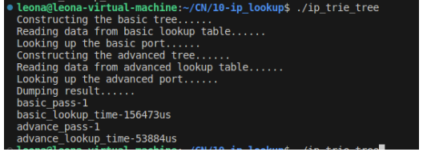
实验十：高效IP路由查找实验
优化结果：首次匹配长度经过测试后16bit时间最短，因此使用16bit。但是由于虚拟机设置问题，导致虽然可能已经通过OJ测试，但显示在虚拟机上的时间仍然很长，只能看出速度提升到了原来的三倍左右。

Slide 15
实验十：高效IP路由查找实验
实验感想：由于大量使用指针，以及代码书写的不规范，因此会出现很多core dumped，即数组越界，在实验过程中比较恼火。本次实验和算法关联较大，对于二叉树和如何优化二叉树有了更深入的理解。

Slide 16
实验十一：网络地址转换实验
实验内容：
NT映射表管理：维护NAT连接映射表，支持映射的添加、查找、更新和老化操作
数据包的翻译操作：对到达的合法数据包，进行IP和Port转换操作，更新头部字段，并转发数据包；对于到达的非法数据包，回复ICMP Destination Host Unreachable

Slide 17
实验十一：网络地址转换实验
代码思路：
首先依据原有代码，可以看到在 main 函数中引出两个本次实验相关的函数，一个是 nat_init，一个是 ustack_run。
在 ustack_run 中会持续接收数据包，如果是 ip 数据包，则会跳转到 handle_ip_packet 函 数中处理。在 handle_ip_packet 函数中，如果不是目的地址为本接口的 ICMP 包的话，均会 跳转至nat_translate_packet函数处理。在nat_translate_packet函数中首先判断数据包的方向， 而后如果是无效方向则发送 icmp，如果协议不是 TCP 则记录错误日志，最后进行网络地址 转换，即跳转到 do_translation 函数中。在该函数中，如果该数据包在 NAT 中有对应连接映 射，则直接处理即可。若该数据包的方向为 DIR_OUT，且为该 TCP 连接的第一个数据包（请 求连接数据包），NAT 中没有对应连接映射 (SNAT)，则分配端口，创建新的映射项。若该 数据包的方向为 DIR_IN，为该 TCP 连接的第一个数据包，NAT 中没有对应连接映射，但有 对应处理规则 (DNAT)，则新建映射项。最终将处理好的数据包发送。
在 nat_init 的函数中，会在 parse_config 函数中对配置文件进行解析，同时新创一个线 程，在 nat_timeout 中定时清理已完成的 NAT 映射。

Slide 18
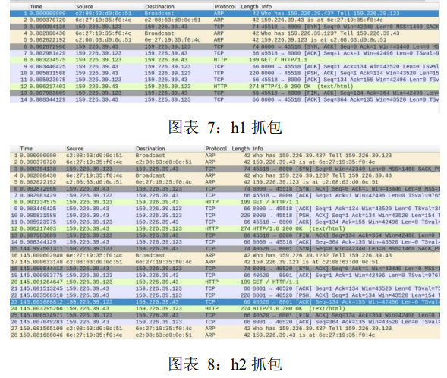
实验十一：网络地址转换实验
实验结果：以DNAT为例，在h3上分别请求h1和h2页面，可以看到TCP连接正常建立到关闭的过程

Slide 19
实验十一：网络地址转换实验
实验感想：
本次实验相对简单，代码量也较少。整体实验比较顺利。

Slide 20
谢谢
范子墨

